Slide 1
Фигуры Лиссажу
Выполнили:
Теницкая Т. и Богданов Д.

Slide 2
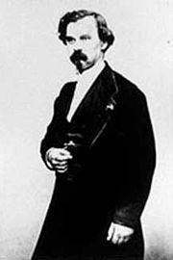
Жюль Антуан Лиссажу — французский математик, в честь которого названы фигуры Лиссажу.

Slide 3
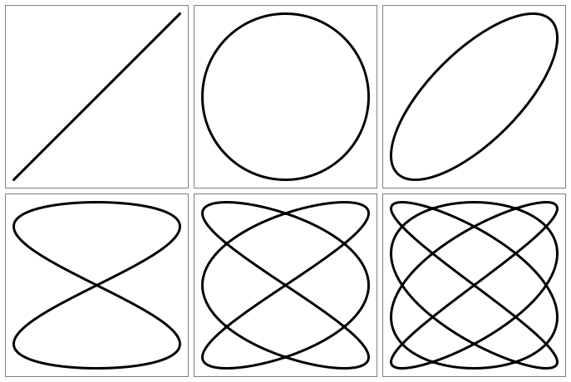
Фигуры Лиссажу — замкнутые траектории, прочерчиваемые точкой, совершающей одновременно два гармонических колебания в двух взаимно перпендикулярных направлениях. Вид фигур зависит от соотношения между периодами (частотами), фазами и амплитудами обоих колебаний.

Slide 4
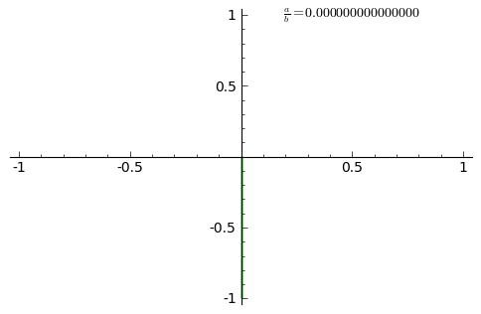
Математическое выражение для кривой Лиссажу
$$x\left(t\right)=A Sin\left(at+δ\right)$$
$$y\left(t\right)=B Sin(bt)$$
где A, B — амплитуды колебаний, a, b — частоты, δ — сдвиг фаз
Вид кривой сильно зависит от соотношения a/b. Когда соотношение равно 1, фигура Лиссажу имеет вид эллипса, при определённых условиях она имеет вид окружности (A = B, δ = π/2 радиан) и отрезка прямой (δ = 0).

Slide 5
Цели проекта:
Изучить фигуры Лиссажу
Собрать установку для моделирования фигур Лиссажу
Пронаблюдать фигуры Лиссажу

Slide 6
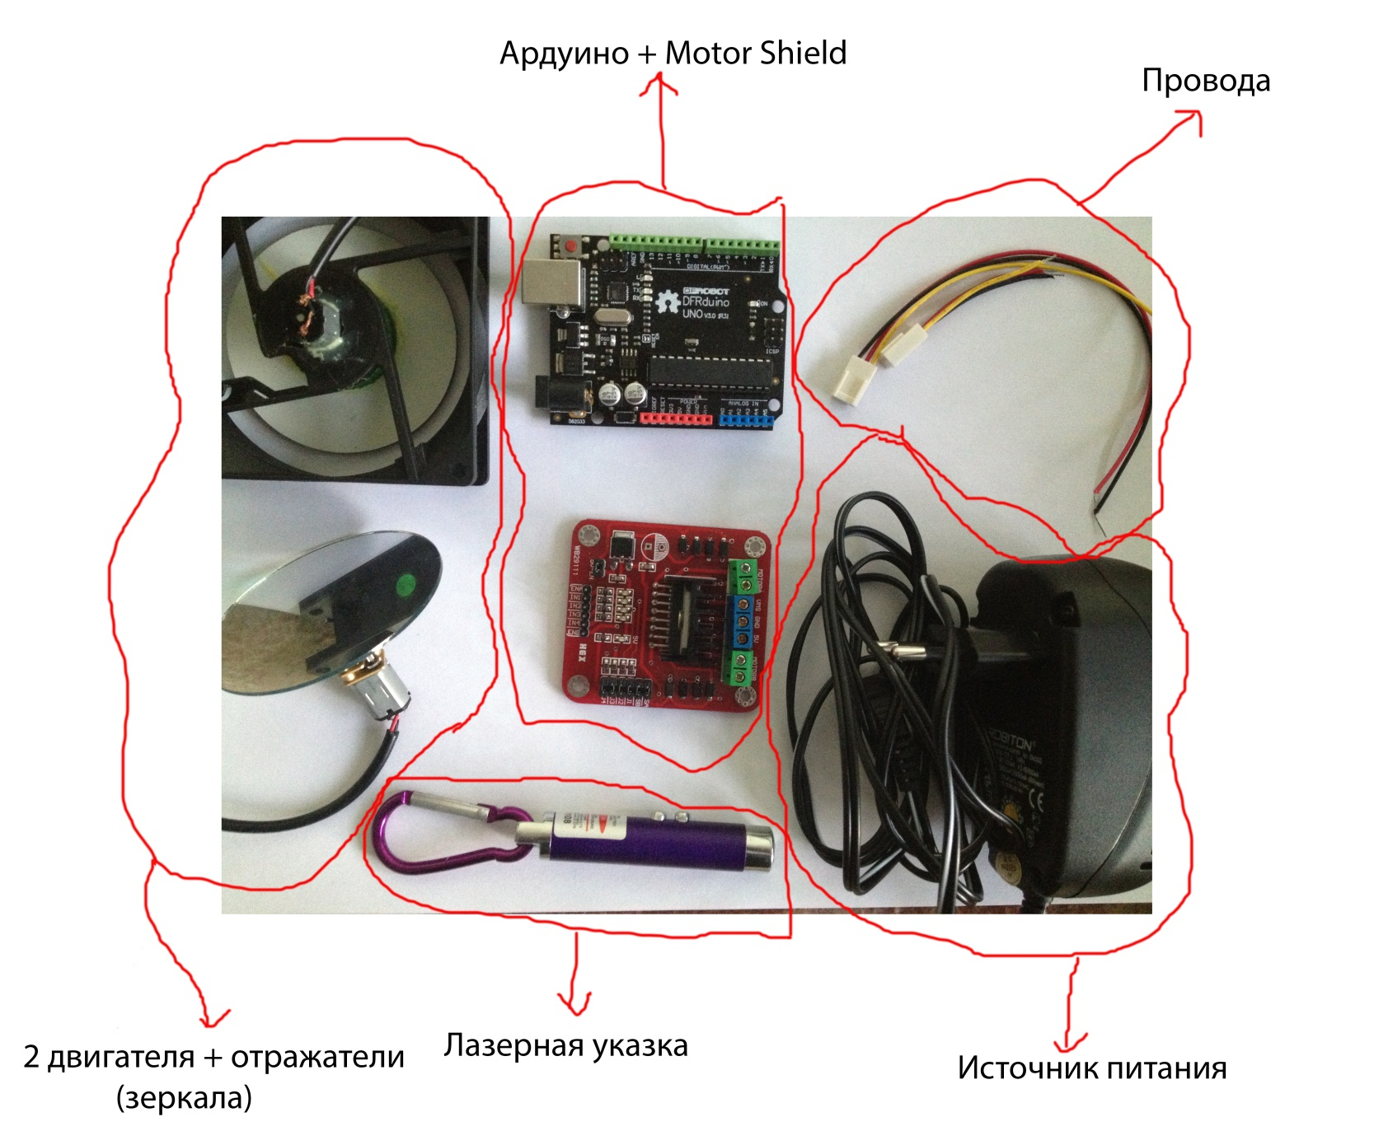
Элементы установки:

Slide 7
Благодарим за внимание!

